Slide 1
Collège des Sœurs des Saints-Cœurs
Bickfaya
Année Académique 2024-2025
Matière:Chimie
Classe: S1G
Date: Octobre -2024
Collège SSCC Bickfaya
Chapitre1-:Structure de l’atome (configuration électronique)

Slide 2
Suite du chap:1-Configuration électronique d’un atome
Objectifs
Comment répartir les électrons sur les niveaux et sous niveaux énergetiques?
Savoir appliquer la règle de Klechkowski.

Slide 3


Slide 5
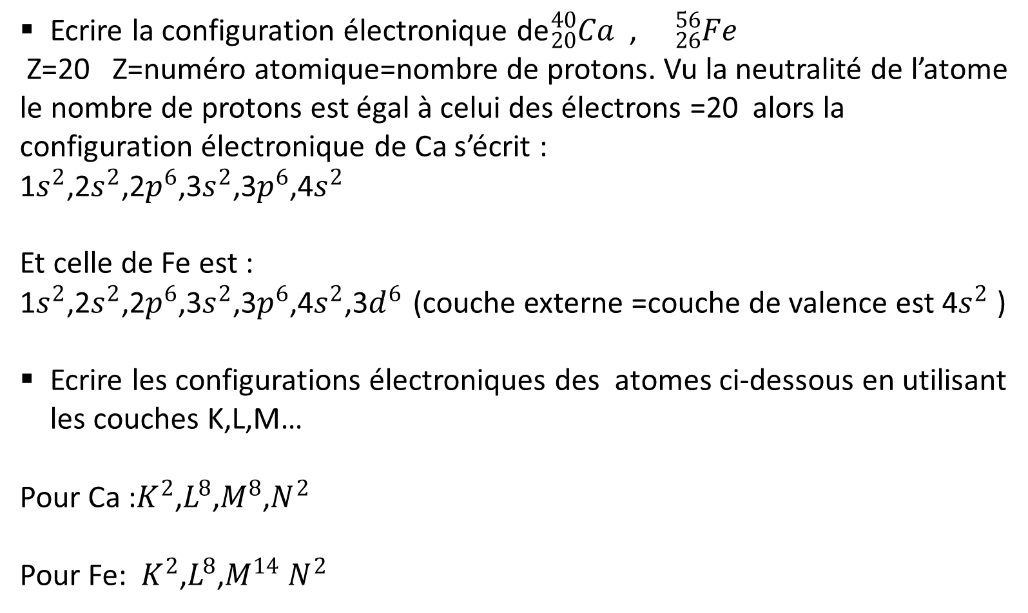
Ecrire la configuration électronique de${}_{20}^{40}{Ca}$ , ${}_{26}^{56}{Fe}$
Z=20 Z=numéro atomique=nombre de protons. Vu la neutralité de l’atome le nombre de protons est égal à celui des électrons =20 alors la configuration électronique de Ca s’écrit :
1$s^{2}$,2$s^{2}$,2$p^{6}$,3$s^{2}$,3$p^{6}$,4$s^{2}$
Et celle de Fe est :
1$s^{2}$,2$s^{2}$,2$p^{6}$,3$s^{2}$,3$p^{6}$,4$s^{2}$,3$d^{6}$ (couche externe =couche de valence est 4$s^{2}$ )
Ecrire les configurations électroniques des atomes ci-dessous en utilisant les couches K,L,M…
Pour Ca :$K^{2}$,$L^{8}$,$M^{8}$,$N^{2}$
Pour Fe:${ K}^{2}$,$L^{8}$,$M^{14} N^{2}$

